Slide 1
Мини-система заказа продуктов на дом
Грекова Ольга 9-9

Slide 2
Идея и цель проекта
Целью проекта является создание небольшого макета приложения для заказа продуктов на дом с функциями:
Регистрации и входа в аккаунт
Добавления товаров в корзину
Сортировки и фильтров продуктов
Оформления заказов

Slide 3
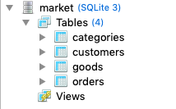
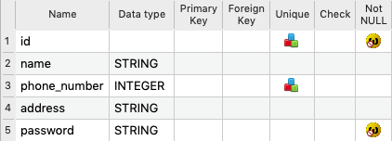
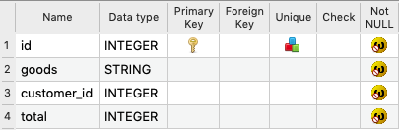
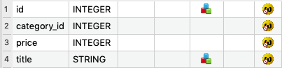

Реализация проекта
2) База данных
Информация о продуктах, категориях товаров, пользователях и заказах хранится в базе данных SQLite3 в виде 4 таблиц соответственно. С помощью запросов выполняется сортировка продуктов, регистрация пользователей и оформление заказов.

Slide 4
Реализация проекта
2) Классы и функции
Основной класс - MyWidget, в котором есть функции:
вывод списка товаров
регистрация и вход в аккаунт
просмотр корзины и добавление в нее товаров, заказы
сортировка продуктов и поиск по названию
проверка корректности данных.
Также созданы 4 класса исключений.

Slide 5
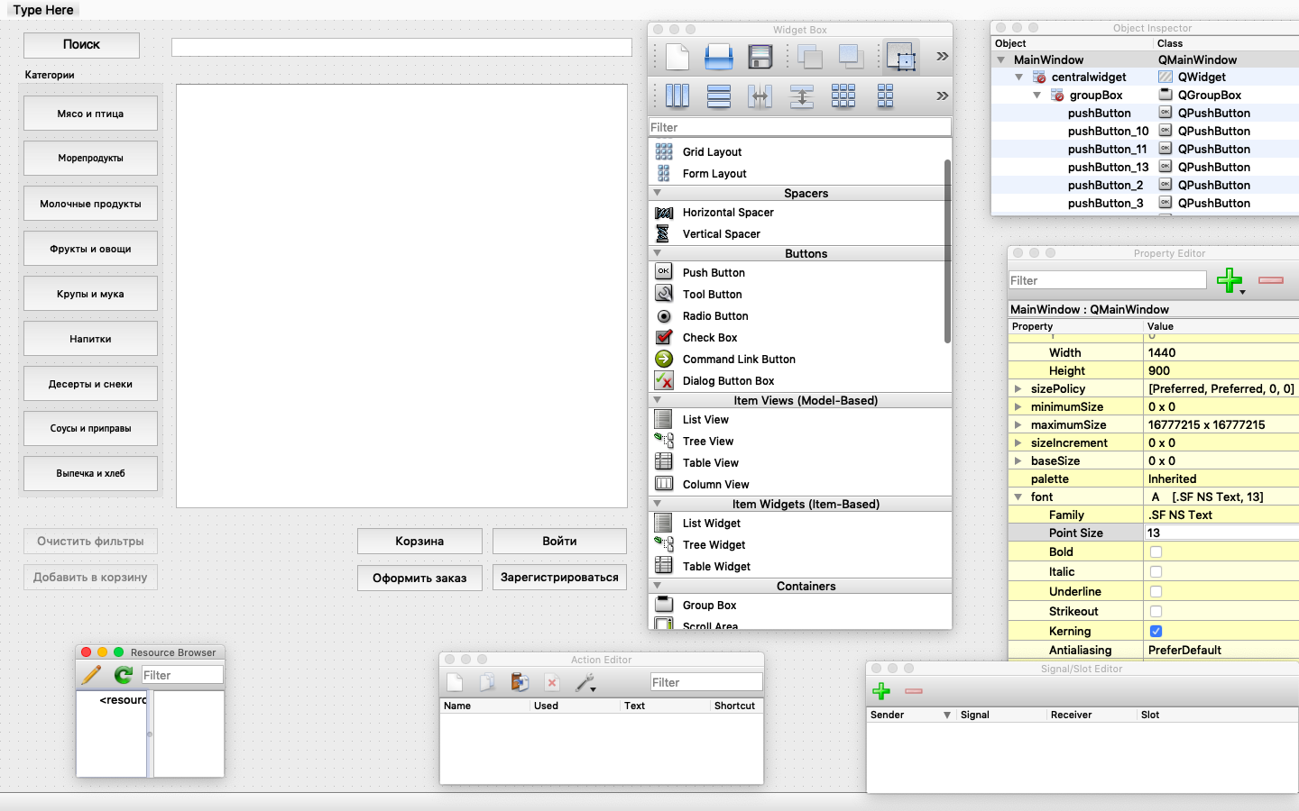
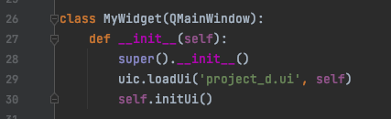
Реализация проекта
3) Дизайн
Интерфейс создан с помощью Qt Designer и хранится в отдельном файле ui. Вывод списка товаров на экран производится с использованием QTableWidget, активация необходимых функций с использованием QPushButton.

Slide 6
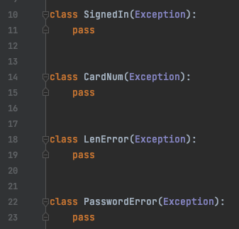
Реализация проекта
4) Работа с исключениями
Ввод данных пользователем при регистрации контролируется с помощью исключений: пароль должен состоять не менее чем из 8 символов, среди которых есть и буквы, и цифры, номер телефона должен состоять только из цифр и т. д.

Slide 7
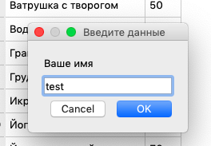
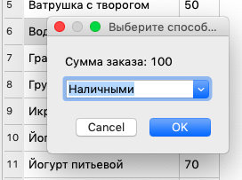
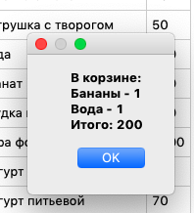
Реализация проекта
5) Диалоги
При вводе данных используются:
Текстовый ввод имени, номера телефона и т. д. (QInputDialog.getText())
Выбор способа оплаты (QInputDialog.getItem())
Вывод сообщения (QMessageBox)

Slide 8
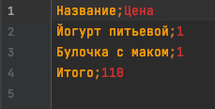

Реализация проекта
6) CSV-файлы
Заказы, оформленные пользователем сохраняются в отдельные csv-файлы, в которых указаны названия всех выбранных продуктов, их цена и итоговая стоимость заказа, после чего информация о заказах сохраняется в базе данных в виде строк, разделенных точками с запятой и пробелами.

Slide 9
Итоги
Возможности дальнейшего развития проекта:
Добавление более подробного описания товаров в корзине, например удаления или редактирования количества выбранного товара (с добавлением новых окон).
Расширение базы данных новыми продуктами и категориями.
Добавления настроек пользователя с редактированием данных и информацией о сделанных заказах.
Оформление интерфейса.

Slide 10
Спасибо за внимание!

